Slide 1

CRITTOGRAFIA
La scienza che protegge i nostri dati in un mondo digitale sempre più interconnesso. Vengono esplorati i principi fondamentali della crittografia, la sua importanza nella sicurezza informatica e le tecniche principali utilizzate per garantire la riservatezza, l'integrità e la disponibilità delle informazioni.

Slide 2
È IMPORTANTE CHE I DATI SIANO
Sempre disponibili
Riservati
Integri
I dati devono essere accessibili in qualsiasi momento agli utenti autorizzati, garantendo la continuità operativa e l'accesso tempestivo alle informazioni necessarie.
Chi è autorizzato ad usarli deve avere la certezza che non siano divulgati a terze parti non autorizzate, mantenendo così la confidenzialità delle informazioni sensibili.
I dati non devono subire modifiche non autorizzate, garantendo che le informazioni rimangano accurate, complete e affidabili durante tutto il loro ciclo di vita.
Quando si parla di sicurezza occorre parlare di crittografia
La crittografia rappresenta uno dei pilastri fondamentali della sicurezza informatica moderna. È la tecnologia che permette di proteggere i dati sensibili, garantire comunicazioni sicure e verificare l'identità degli utenti nei sistemi digitali. Senza la crittografia, la sicurezza delle nostre informazioni digitali sarebbe gravemente compromessa.

Slide 3




Cos'è la Crittografia?
La parola crittografia deriva dall'unione di due parole greche kryptósv che significa nascosto e graphía che significa scrittura. La crittografia è la scienza che si occupa di proteggere delle informazioni rendendole incomprensibili a chi le dovesse intercettare, in modo che possano essere lette e capite solo dal destinatario.
Terminologia fondamentale:
Testo in chiaro: il messaggio originale da proteggere
Testo cifrato: il messaggio trasformato in modo da essere incomprensibile
Cifratura: la trasformazione da testo in chiaro a testo cifrato
Decifratura: la trasformazione inversa da testo cifrato a testo in chiaro
Algoritmo di cifratura: la trasformazione crittografica che specifica la procedura di conversione
Testo in chiaro
La crittografia è attualmente molto importante, in quanto ci consente di rendere sicure le nostre comunicazioni (mail criptate), i nostri dati (database criptati) e i nostri riconoscimenti (firma digitale).
Algoritmo + Chiave
Testo cifrato

Slide 4

Evoluzione della Sicurezza nella Rete
Inizialmente, quando è nata la rete internet, non si è avvertita la necessità di proteggere i dati, di avere cioè un sistema sicuro, perché non si prevedeva uno sviluppo così rapido ed immediato delle rete.
La sicurezza della rete deve soddisfare i seguenti tre requisiti
Disponibilità
Riservatezza
Integrità
Le risorse devono essere sempre disponibili a tutti coloro CHE SONO AUTORIZZATI ad utilizzarle, garantendo che i servizi essenziali siano accessibili quando necessario.
Occorre garantire la riservatezza, cioè non deve essere possibile che persone non autorizzate accedano ai dati altrui, proteggendo così le informazioni sensibili da occhi indiscreti.
Occorre garantire l'integrità dei dati, cioè nessuno può appropriarsi dei propri dati personali (password, informazioni private) o modificarli senza autorizzazione.
Come è possibile proteggere i propri dati?
Tecniche di cifratura
Firewall e VPN
Algoritmi matematici che rendono i dati illeggibili a chi non possiede la chiave appropriata per decifrarli.
Sistemi di filtraggio e tunnel crittografati che proteggono la comunicazione da intercettazioni.
Nota importante: Ricordarsi la differenza che sussiste tra HTTP e HTTPS. HTTPS utilizza il protocollo SSL/TLS per cifrare la comunicazione tra browser e server, garantendo sicurezza e protezione dei dati trasmessi.

Slide 5
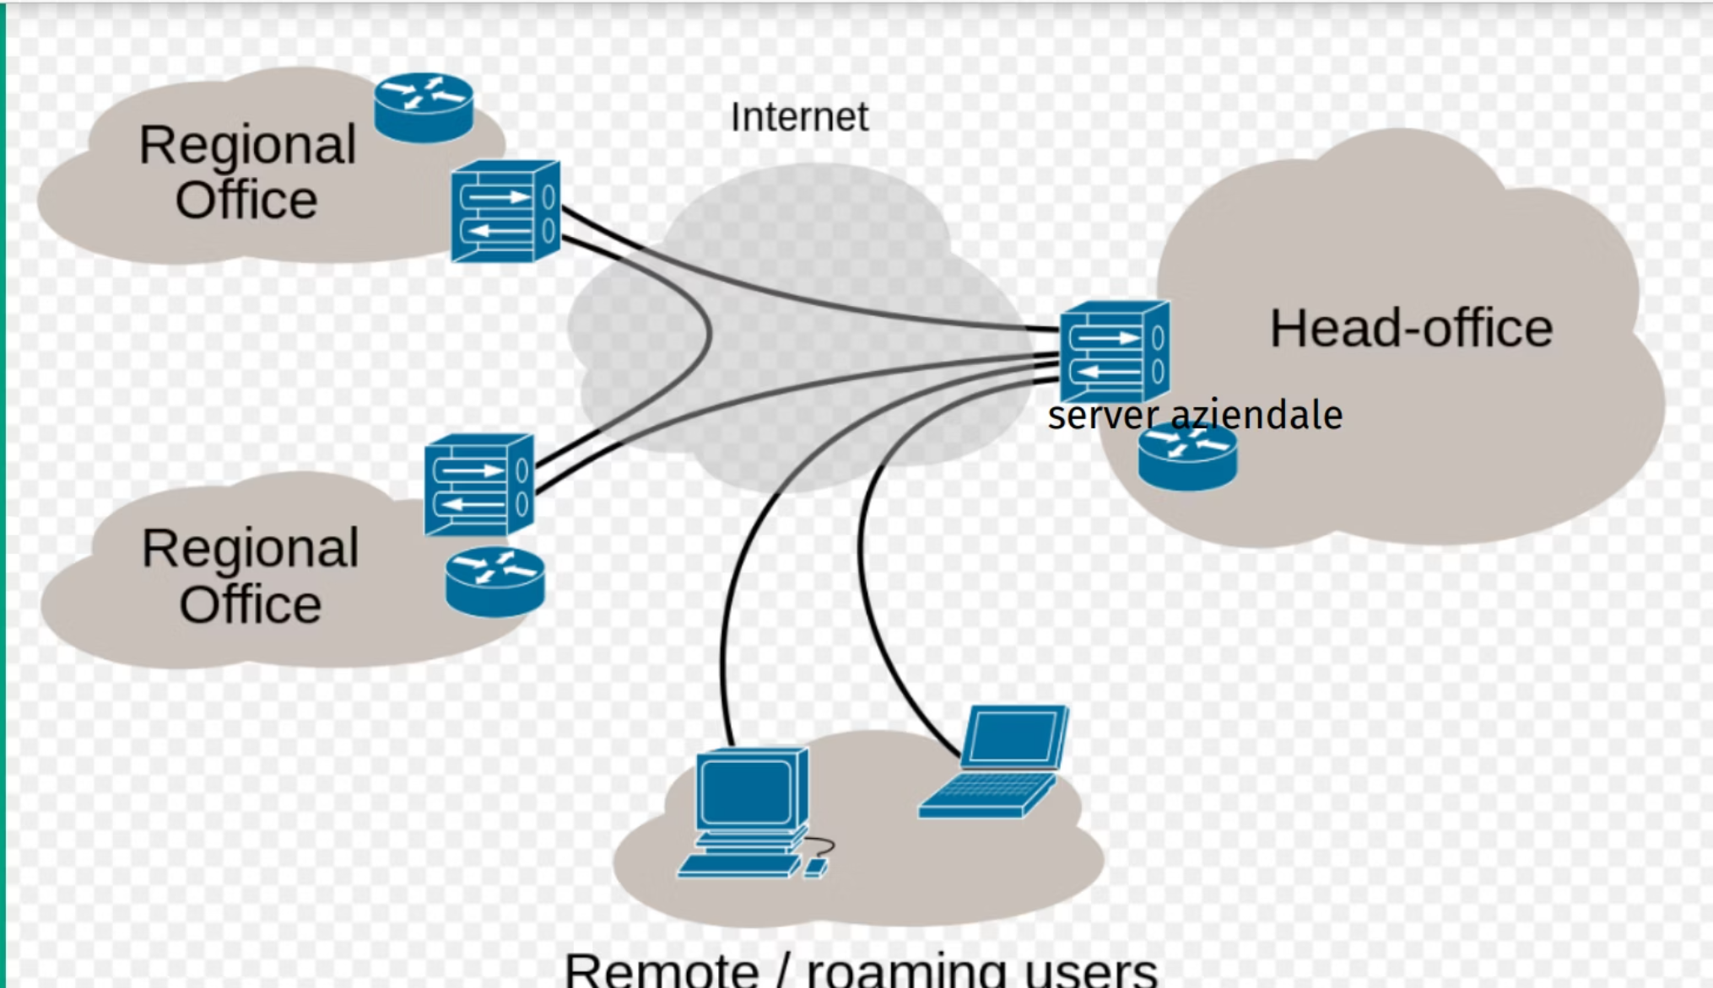
Comunicazione Sicura
Il

Slide 6

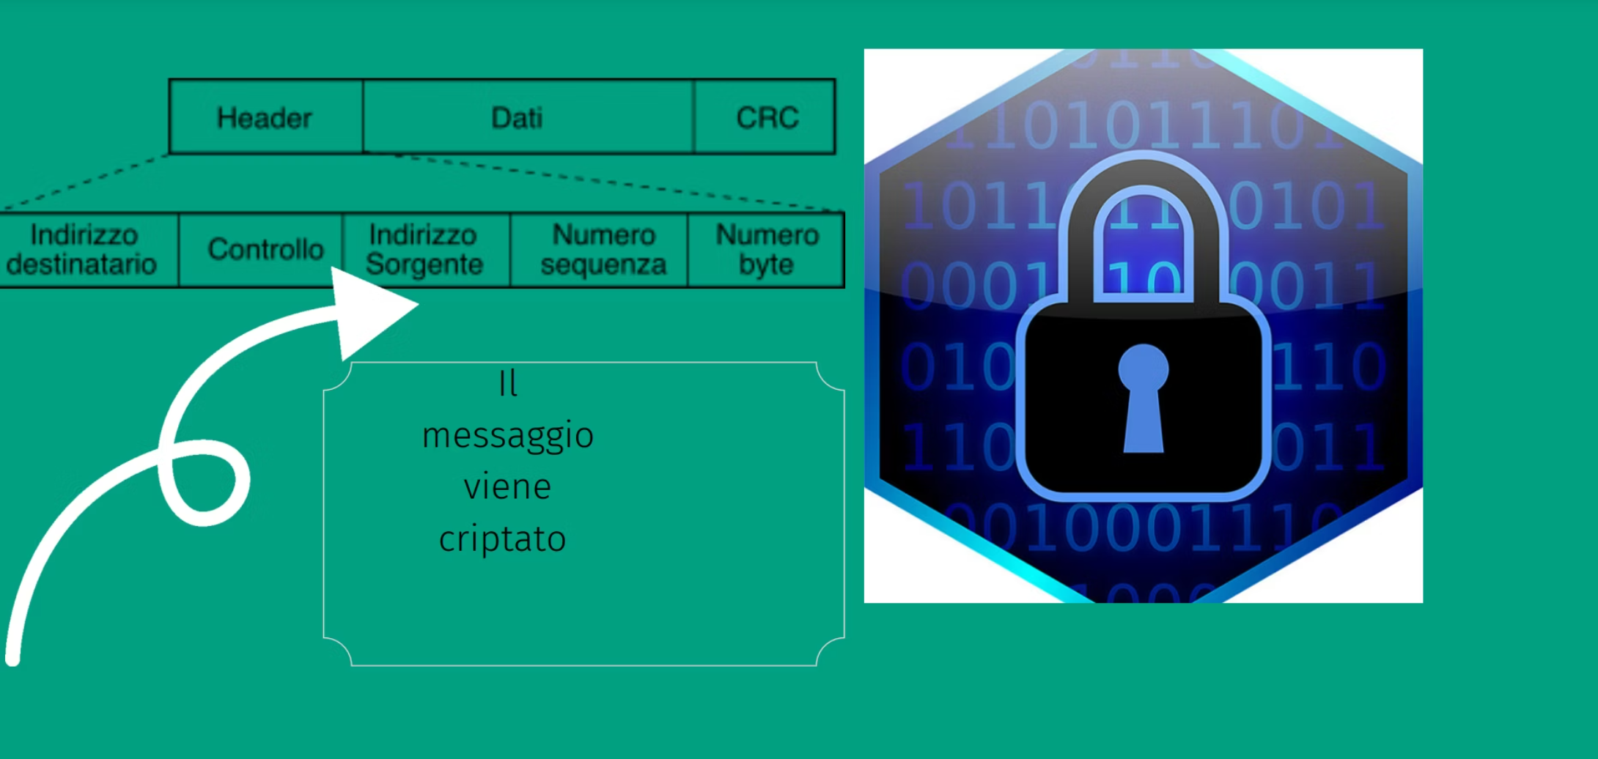

Slide 7
Tipi di Crittografia
Crittografia Simmetrica
Crittografia Asimmetrica
Utilizza la stessa chiave sia per cifrare che per decifrare i dati. È veloce ed efficiente, ma presenta la sfida della distribuzione sicura della chiave tra le parti comunicanti.
Utilizza una coppia di chiavi (pubblica e privata) matematicamente correlate. Ciò che viene cifrato con una chiave può essere decifrato solo con l'altra corrispondente.
Esempi: AES, DES, 3DES, Blowfish
Esempi: RSA, DSA, ECC, ElGamal
Vantaggi: Velocità di elaborazione, semplicità d'implementazione
Vantaggi: Risolve il problema della distribuzione delle chiavi, permette la
firma digitale
Svantaggi: Problema dello scambio sicuro della chiave
Svantaggi: Computazionalmente più intensiva, più lenta della simmetrica
Nella pratica, spesso si utilizzano sistemi ibridi che combinano i vantaggi di entrambi gli approcci: la crittografia asimmetrica per lo scambio sicuro della
chiave e quella simmetrica per la comunicazione dei dati effettivi.(esempio:connessione ad un sito web con la gestione della chiave di sessione)

Slide 8

Processo di Cifratura
Il mittente ottiene la chiave pubblica del destinatario
Il mittente utilizza questa chiave pubblica per cifrare il messaggio
Il messaggio cifrato viene inviato attraverso la rete
Solo il possessore della chiave privata corrispondente (il destinatario) potrà decifrare il messaggio
Applicazioni Pratiche
Firma digitale: Garantisce autenticità e non ripudio dei documenti
Certificati digitali: Collegano le chiavi pubbliche all'identità del proprietario
SSL/TLS: Protocolli per comunicazioni sicure su Internet (HTTPS)
PGP/GPG: Protezione di email e file
Bitcoin e blockchain: Utilizzano crittografia asimmetrica per sicurezza e autenticazione
La sicurezza di questi sistemi dipende dalla segretezza della chiave privata. Se questa viene compromessa, tutta la sicurezza del sistema crolla!

Slide 9
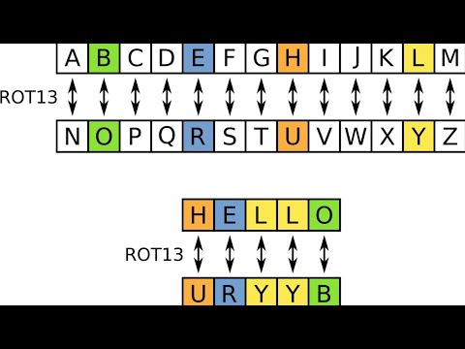


CIFRARIO DI CESARE
Il Cifrario di Cesare è uno dei più antichi e semplici algoritmi di crittografia simmetrica, risalente all'Impero Romano. È un esempio classico di cifrario a sostituzione monoalfabetica in cui ogni lettera del testo in chiaro viene sostituita da un'altra lettera, in base ad uno spostamento predefinito nell'alfabeto.
Come funziona:
Si sceglie un numero (la chiave) che rappresenta di quante posizioni spostare ogni lettera nell'alfabeto. Ad esempio, con una chiave 3:
A diventa D (spostamento di 3 posizioni)
B diventa E
C diventa F
... e così via
Esempio: La parola “ADA" con spostamento uguale a 3 diventa “DGD"
Il Cifrario di Cesare è un esempio di cifratura a chiave simmetrica, dove la stessa chiave (il valore dello spostamento) viene utilizzata sia per cifrare che per decifrare.
A → D (spostamento di 3 posizioni)
D→ G (spostamento di 3 posizioni)
A → D (spostamento di 3 posizioni)
Nonostante la sua semplicità, il Cifrario di Cesare è fondamentale per comprendere i principi base della crittografia e introduce concetti come:
Sostituzione
Chiave di cifratura
Algoritmo reversibile
Il Cifrario di Cesare è estremamente vulnerabile alle tecniche moderne di crittanalisi e può essere facilmente forzato provando tutti i possibili 25 spostamenti. È utilizzato solo a scopo didattico e non per applicazioni di sicurezza reali.

Slide 10
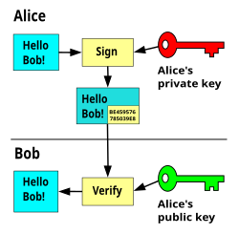

CIFRATURA A CHIAVE SIMMETRICA
Si parla di cifratura quando si lavora sulle singole lettere, di codifica quando si agisce sulla parola intera. La crittografia a chiave simmetrica è un metodo in cui il mittente ed il destinatario utilizzano LA STESSA CHIAVE per cifrare e decifrare il messaggio, LA QUALE VIENE TRASMESSA ATTRAVERSO UN CANALE SICURO.
Tabella di conversione alfabeto-numeri:
a
b
c
d
e
f
g
h
i
l
0
1
2
3
4
5
6
7
8
9
m
n
o
p
q
r
s
t
u
v
Questa foto di Autore sconosciuto è concesso in licenza da CC BY-SA
10
11
12
13
14
15
16
17
18
19
Caratteristiche principali:
Utilizzo della stessa chiave per cifrare e decifrare
z
Processo computazionalmente efficiente
20
Adatto per grandi volumi di dati
Richiede un canale sicuro per lo scambio della chiave
Esempio: Se K (la chiave) è 4, ciò significa che mi sposto di 4 posizioni nell'alfabeto per cifrare ogni lettera.
Cifrando la parola "cado" con chiave K=4:
Il problema principale della crittografia simmetrica è la distribuzione sicura della chiave: come può il mittente condividere la chiave con il destinatario senza che questa venga intercettata?
c (2) → g (6) [2+4=6]
a (0) → e (4) [0+4=4]
d (3) → h (7) [3+4=7]
o (12) → s (16) [12+4=16]
Quindi "cado" diventa "gehs"
Algoritmi moderni di cifratura simmetrica includono AES (Advanced Encryption Standard), DES (Data Encryption Standard), 3DES (Triple DES) e Blowfish, che sono molto più complessi e sicuri del semplice spostamento alfabetico illustrato sopra.

Slide 11
DECODIFICA CIFRATURA A CHIAVE SIMMETRICA
a
b
c
d
e
f
g
h
i
l
0
1
2
3
4
5
6
7
8
9
m
n
o
p
q
r
s
t
u
v
Questa foto di Autore sconosciuto è concesso in licenza da CC BY-SA
10
11
12
13
14
15
16
17
18
19
Caratteristiche principali:
Utilizzo della stessa chiave per cifrare e decifrare
z
Processo computazionalmente efficiente
20
Adatto per grandi volumi di dati
Richiede un canale sicuro per lo scambio della chiave
Decodifica “gehs
Decifrando la parola “gewe" con chiave K=4:
Il problema principale della crittografia simmetrica è la distribuzione sicura della chiave: come può il mittente condividere la chiave con il destinatario senza che questa venga intercettata?
g (6) → c (2) [6-4=2
e (4) → a (0) [4-4=0
h (7) → d(3) [7-4=30]
s (16) → o (12) [16-4=12]
Quindi “gehs" diventa “cado"
Algoritmi moderni di cifratura simmetrica includono AES (Advanced Encryption Standard), DES (Data Encryption Standard), 3DES (Triple DES) e Blowfish, che sono molto più complessi e sicuri del semplice spostamento alfabetico illustrato sopra.

Slide 12
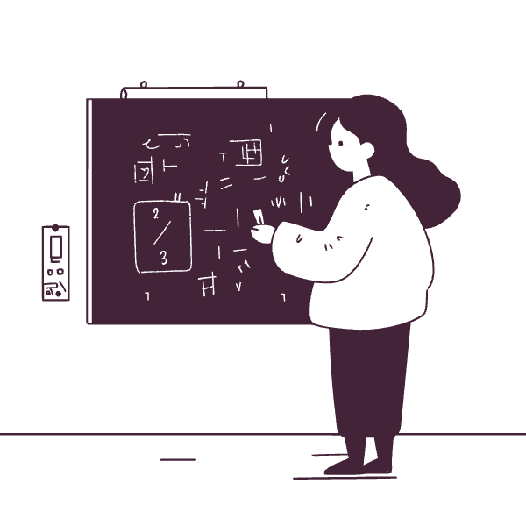

LA FUNZIONE MODULO NELLA CRITTOGRAFIA
SI UTILIZZA LA FUNZIONE MODULO
Nella crittografia, la funzione modulo è fondamentale per mantenere i valori all'interno di un intervallo predefinito, come l'alfabeto. ESSA RITORNA IL RESTO DELLA DIVISIONE tra due numeri.
Definizione formale:
a mod n = r dove r è il resto della divisione di a per n
Esempio base:
5 MODULO 2 = 1
PERCHÉ? 5:2=2 CON RESTO 1
Quando cifriamo una lettera e lo spostamento ci porta oltre l'ultima lettera dell'alfabeto, dobbiamo "riavvolgere" e ricominciare dall'inizio. La funzione modulo gestisce automaticamente questo riavvolgimento.
Esempio pratico:
Cifrando la lettera 'z' (posizione 20) con chiave K=3:
(20 + 3) mod 21 = 23 mod 21 = 2
Formula generale:
Quindi 'z' diventa 'c' (posizione 2)
(posizione_lettera + chiave) mod 21 = nuova_posizione
PERCHÉ USARE IL MODULO?
Il modulo garantisce che i risultati delle operazioni di cifratura rimangano all'interno dell'insieme dei caratteri disponibili (l'alfabeto). Funziona come un orologio ciclico, dove dopo il 12 si ricomincia dall'1.
Questa tecnica è fondamentale in molti algoritmi crittografici moderni, non solo nei cifrari classici, e costituisce la base di operazioni matematiche più complesse utilizzate nella crittografia avanzata.
01
02
Identificare l'alfabeto e numerare le lettere (da 0 a 20 nel nostro esempio)
Convertire ogni lettera nel numero corrispondente
03
04
Applicare la formula: (numero + chiave) mod lunghezza_alfabeto
Riconvertire il numero risultante nella lettera corrispondente

Slide 13
DECODIFICA CIFRATURA A CHIAVE SIMMETRICA CON MODULO
a
b
c
d
e
f
g
h
i
l
0
1
2
3
4
5
6
7
8
9
m
n
o
p
q
r
s
t
u
v
Questa foto di Autore sconosciuto è concesso in licenza da CC BY-SA
10
11
12
13
14
15
16
17
18
19
z
20
ESSENDO UNA CIFRATIRA A CHIAVE SIMMETRICA,SIGNIFICA CHE DOVRO’ USARE LA STESSA CHIAVE
ESEMPIO RICEVO DEG K=6
D E’ IN POSIZIONE 3
C (3-6)MODULO 21 =-3 MODULO 21
QUANDO IL VALORE E’ NEGATIVO DEVO SOMMARE A 3 UN VALORE PER ARRIVARE A 21
QUIINDI 18 CIOE’ U
E (4-6)MODULO 21 =-2 modulo 21 =19 CIOE’ V
G (6-6)MODULO 21 =0 MODULO 21=0 CIOE’ A
.

Slide 14
ESERCIZIO
CHIAVE 10
Voglio cifrare e decifrare la parola CLASSE
CHIAVE 12
Voglio cifrare e decifrare la parola ANNA

